Slide 1
Estimativas das emissões de ônibus das capitais brasileiras

Slide 2
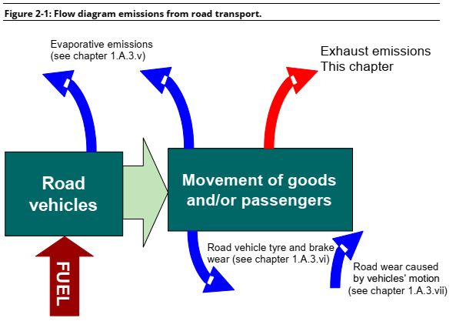
Emissões veiculares - tipos
As emissões evaporativas são produzidas por vaporização de combustível devido a variações na temperatura ambiente.
As emissões por exaustão são produzidas durante o funcionamento do motor.
As emissões por desgaste de freio e pneus geram apenas particular.
As emissões por ressuspensão são devido ao movimento dos veículos nas vias.

Slide 3
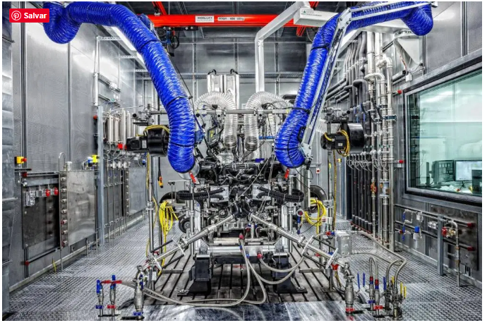
Método de ensaio - Fatores de emissão
Variáveis - Fatores de emissão
As emissões são dependentes de diversos parâmetros, tanto relacionados ao veículo (modelo, tamanho, combustível, rodagem acumulada) como à condições operacionais (velocidade, aceleração, tipos de equipamentos instalados, inclinação na via e temperatura ambiente)
Os ensaios de emissões de escapamento em veículos de grande porte, como ônibus e caminhões, denominados motores pesados, são realizados em dinamômetros de bancada, em que apenas o motor é testado, visando simplificar e reduzir os custos de estruturas destinadas à realização dos testes. No ensaio de bancada, o eixo de transferência de potência do motor é ligado diretamente a um dinamômetro, possibilitando a simulação de torque e rotação. Esse método é utilizado para desenvolvimento, certificação e durabilidade de motores, componentes e testes em combustíveis.
Dinamômetro de bancada.

Slide 4
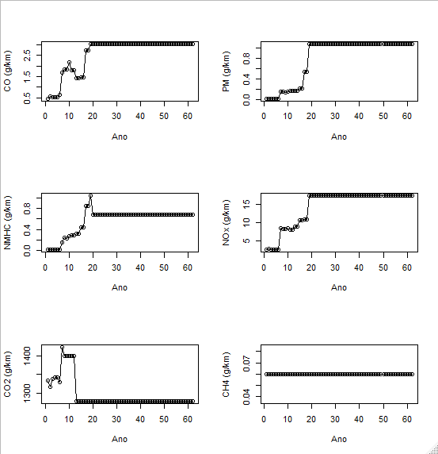
Fatores de emissão – Regulamentação
Fatores de emissão – Variação com idade da frota
Os compostos com limites regulamentados nas principais legislações mundiais se restringem, basicamente, ao controle da emissão de óxidos de nitrogênio (NOx), monóxido de carbono (CO), hidrocarbonetos (HC) e material particulado (MP) para veículos do ciclo Diesel e com injeção direta de combustível no ciclo Otto
A emissão de CO2 está diretamente ligada à eficiência e consumo de combustível nos motores, sendo que as legislações americana e europeia possuem metas para redução dessa emissão (HARRINGTON, 1997; AN; SAUER, 2004; FONTARAS; DILARA, 2012)
pol <- c("CO","PM","NMHC","NOx","CO2","CH4")
par(mfrow=c(3,2))
lapply(pol,function(i){
plot(vein::ef_cetesb(i,"UB"),type="o",ylab=paste0(i, " (g/km)"),xlab="Ano")
})
Fatores de emissão – Variação com velocidade
Os fatores de emissão dependentes da velocidade são obtidos através dos manuais da Agência Ambiental Européia — EMEP/EEA (NTZIACHRISTOS; SAMARAS, 2016), que adotaram o modelo COPERT. A partir de ciclo de ensaio com diversos veículos em dinamômetro de chassis, para diferentes perfis de velocidade, foi relacionado o nível de emissão médio (em g/km) com a velocidade média de circulação .

Slide 5
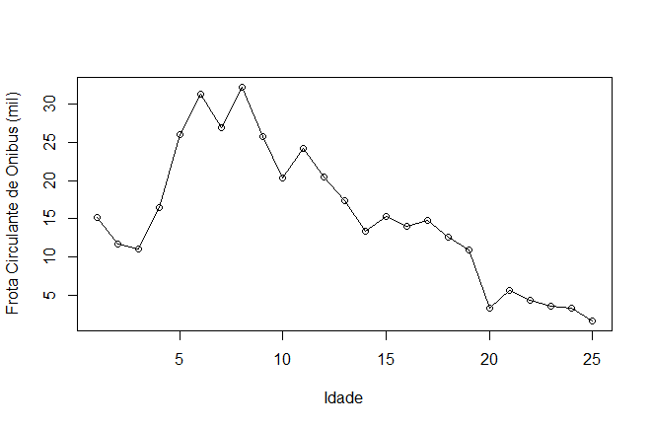
Frota circulante de ônibus
Frota circulante de ônibus no Brasil (Sindipeças, 2019). Idade média: 10.17 anos.

Slide 6
Modelagem das emissões
As estimativa das emissões são realizadas através da ferramenta VEIN (pacote em R para inventário de emissões veiculares)
Emissões = total_fleet x street_length x FE(v)
Total_fleet: frota circulante na via
Street_length: distancia do seguimento da via
FE(v): fator de emissão dependente da velocidade
Fator de emissão (FE)
Fonte nacional: CETESB
Comportamento da variação do FE em função da velocidade: Modelo COPERT

Slide 7
Primeiras estimativas
Município | Total de linhas | Ano médio da frota | Data do GFTS
São Paulo | 1917 | 2009 | Out/2019
Curitiba | 509 | 2009 | Out/2019
Fortaleza | 570 | 2009 | Out/2019
Cenários
Cenários | Município | Total de linhas | Ano médio da frota | Data do GFTS
Atual | Curitiba | 509/714 | 2009 | Out/2019
Frota renovada |  |  | 2017
Eletrificação da frota nos corredores de alto performance |  |  | 2009

Slide 8
Total emissões
Município | CO (t/dia) | NOx (t/dia) | MP (kg/dia) | NMHC (t/dia) | CO2 (mil t/dia) | CH4 (kg/dia)
São Paulo | 18.23 | 325.06 | 122.94 | 312211.8 | 7663.21 | 0.65
Fortaleza | 4.48 | 80.31 | 29.03 | 75143.27 | 2065.52 | 0.14
Curitiba (Frota 2009) | 1.45 | 25.56 | 9.22 | 24179.96 | 667.96 | 0.12
Curitiba (EV nos corredores) | 1.31 | 23.08 | 8.33 | 21816.43 | 602.49 | 0.12
Curitiba (Frota 2017) | 0.09 | 2.7 | 0.21 | 214.98 | 627.63 | 0.11
A razão se dá pelo aumento do fator de emissão do NMHC para frota mais antiga.
> vein::ef_cetesb("NMHC",year = 2009,veh="UB")[1] 0.2312142 [g/km] > vein::ef_cetesb("NMHC",year = 2017,veh="UB")[1] 0.02148051 [g/km] # 8.7% do valor acima

Slide 9
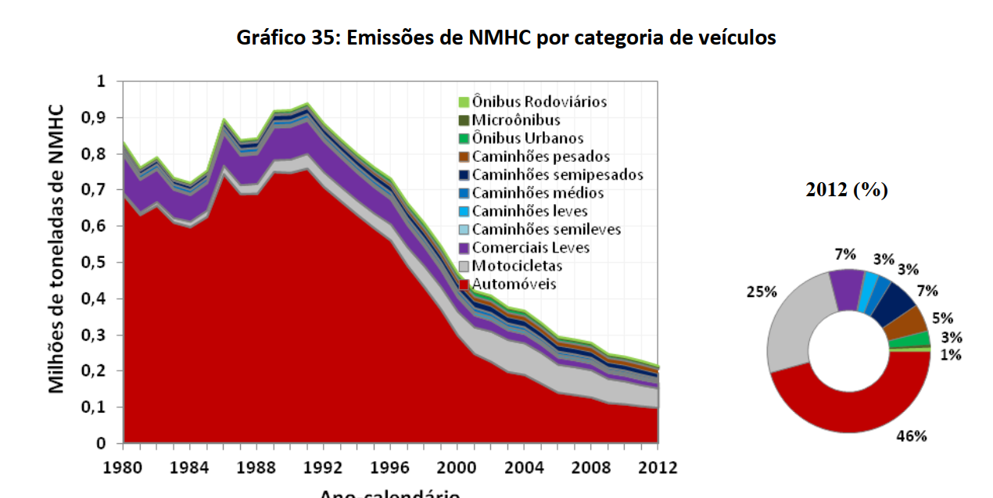
Total emissões (comentários)
As emissões vem diminuindo para Hidrocarbonetos não-metano, conforme Inventário da CETESB.

Slide 10
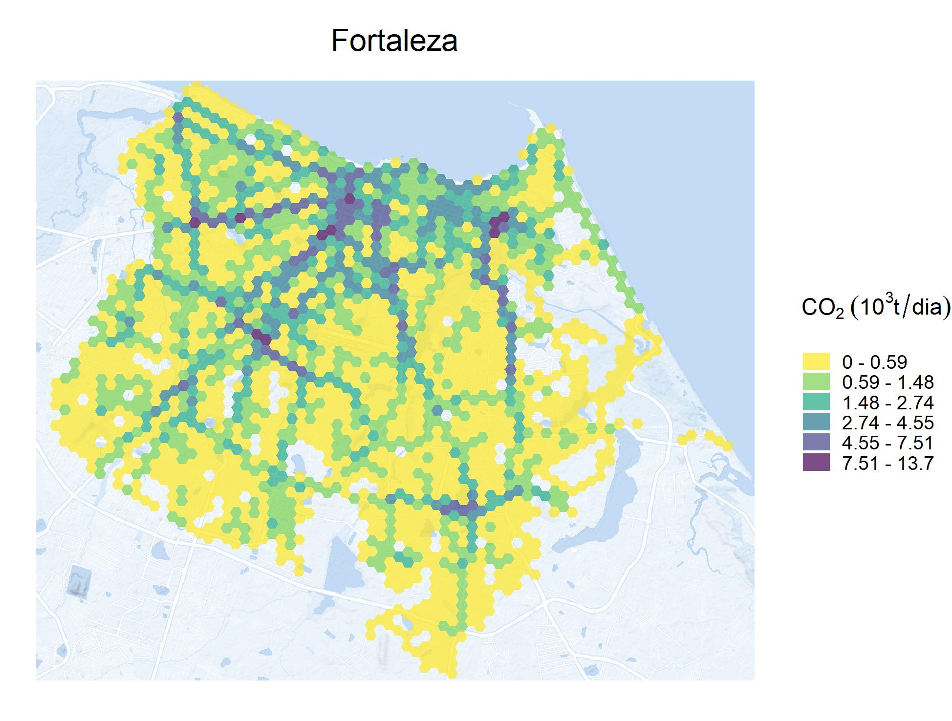
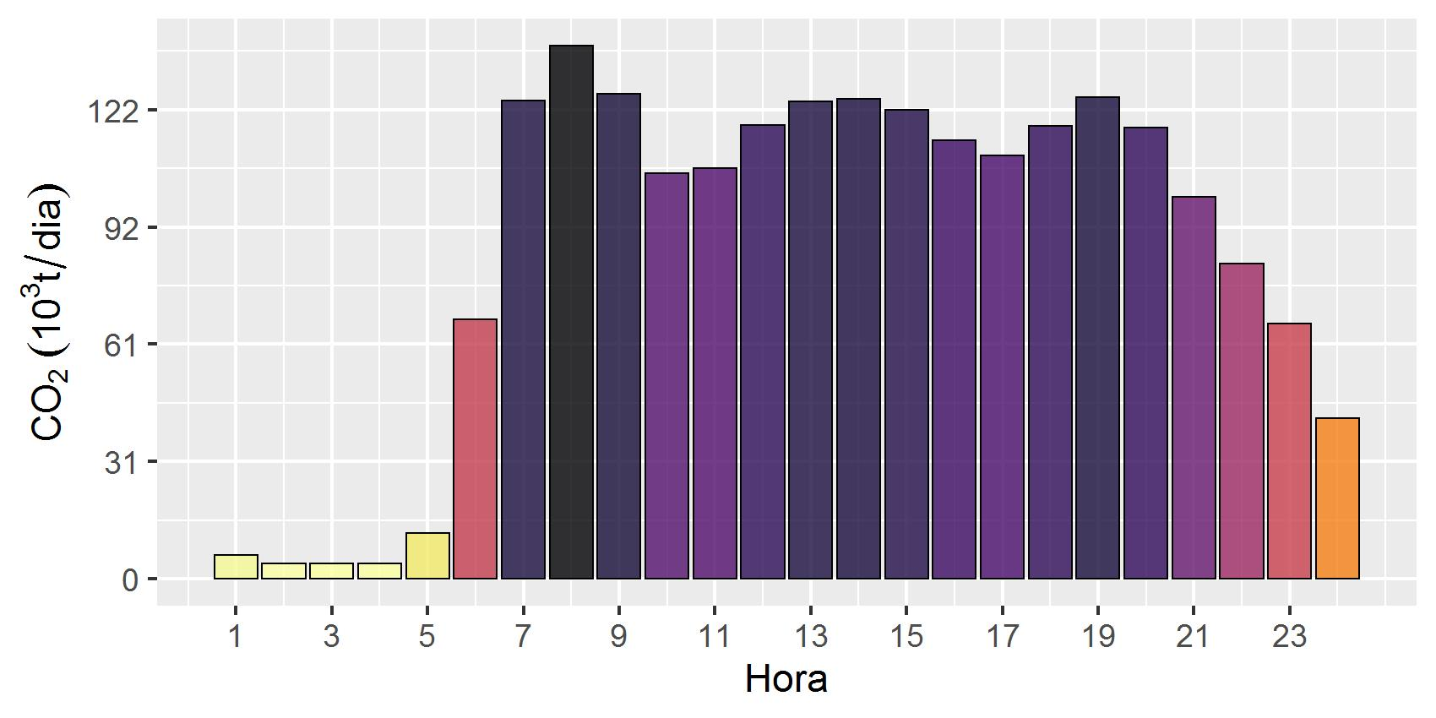
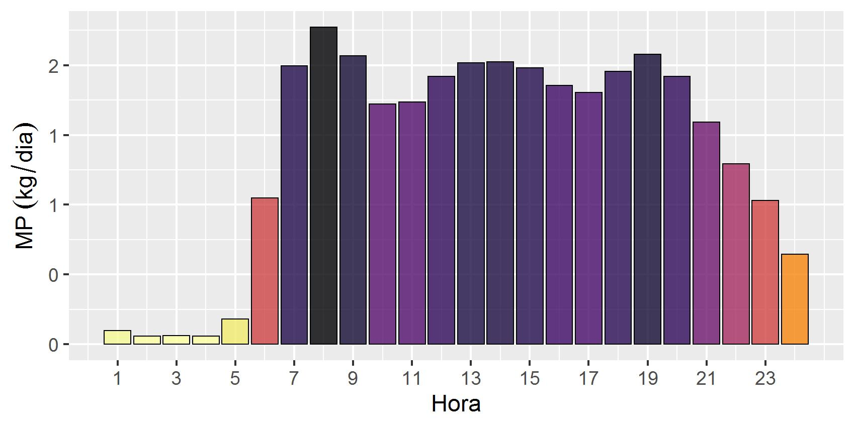
Fortaleza

Slide 11
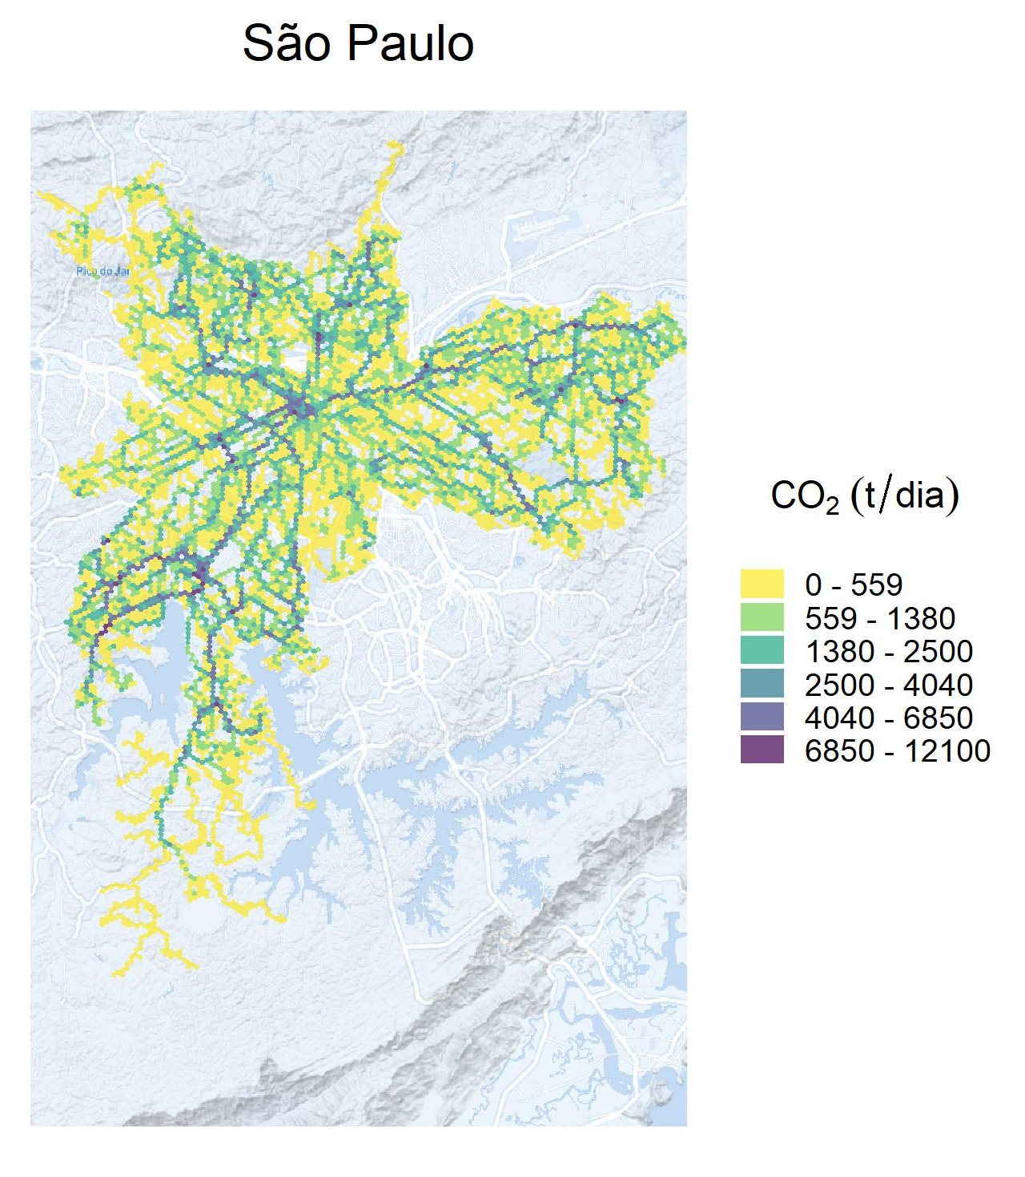
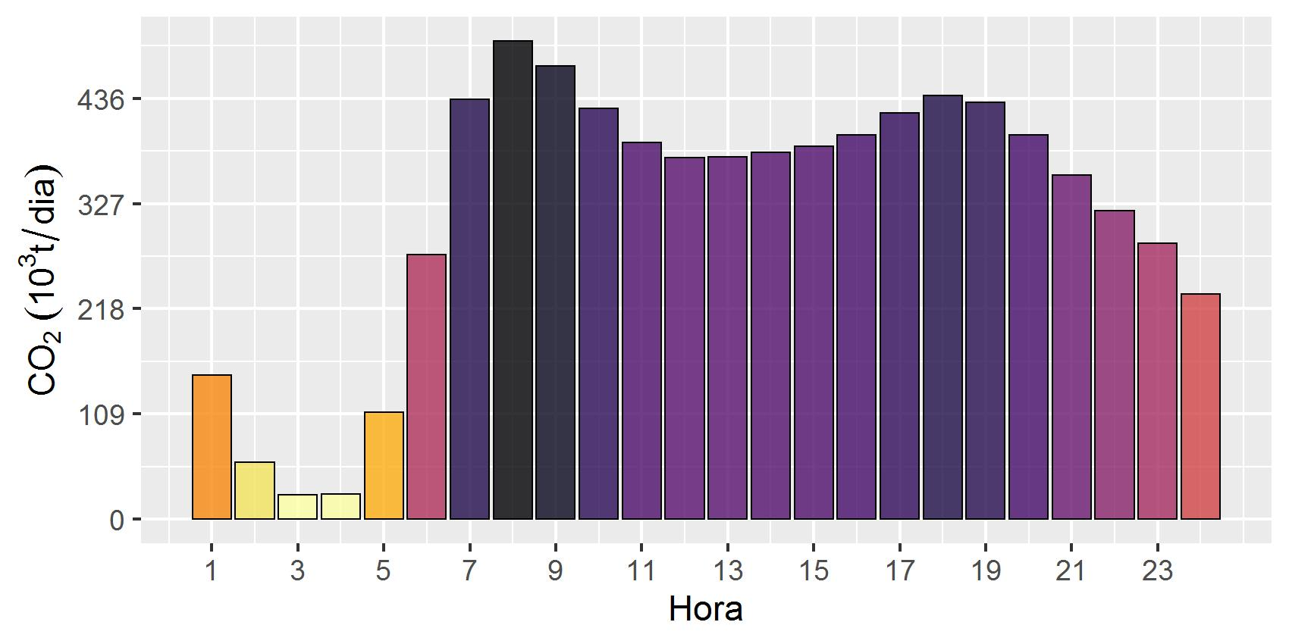
São Paulo

Slide 12
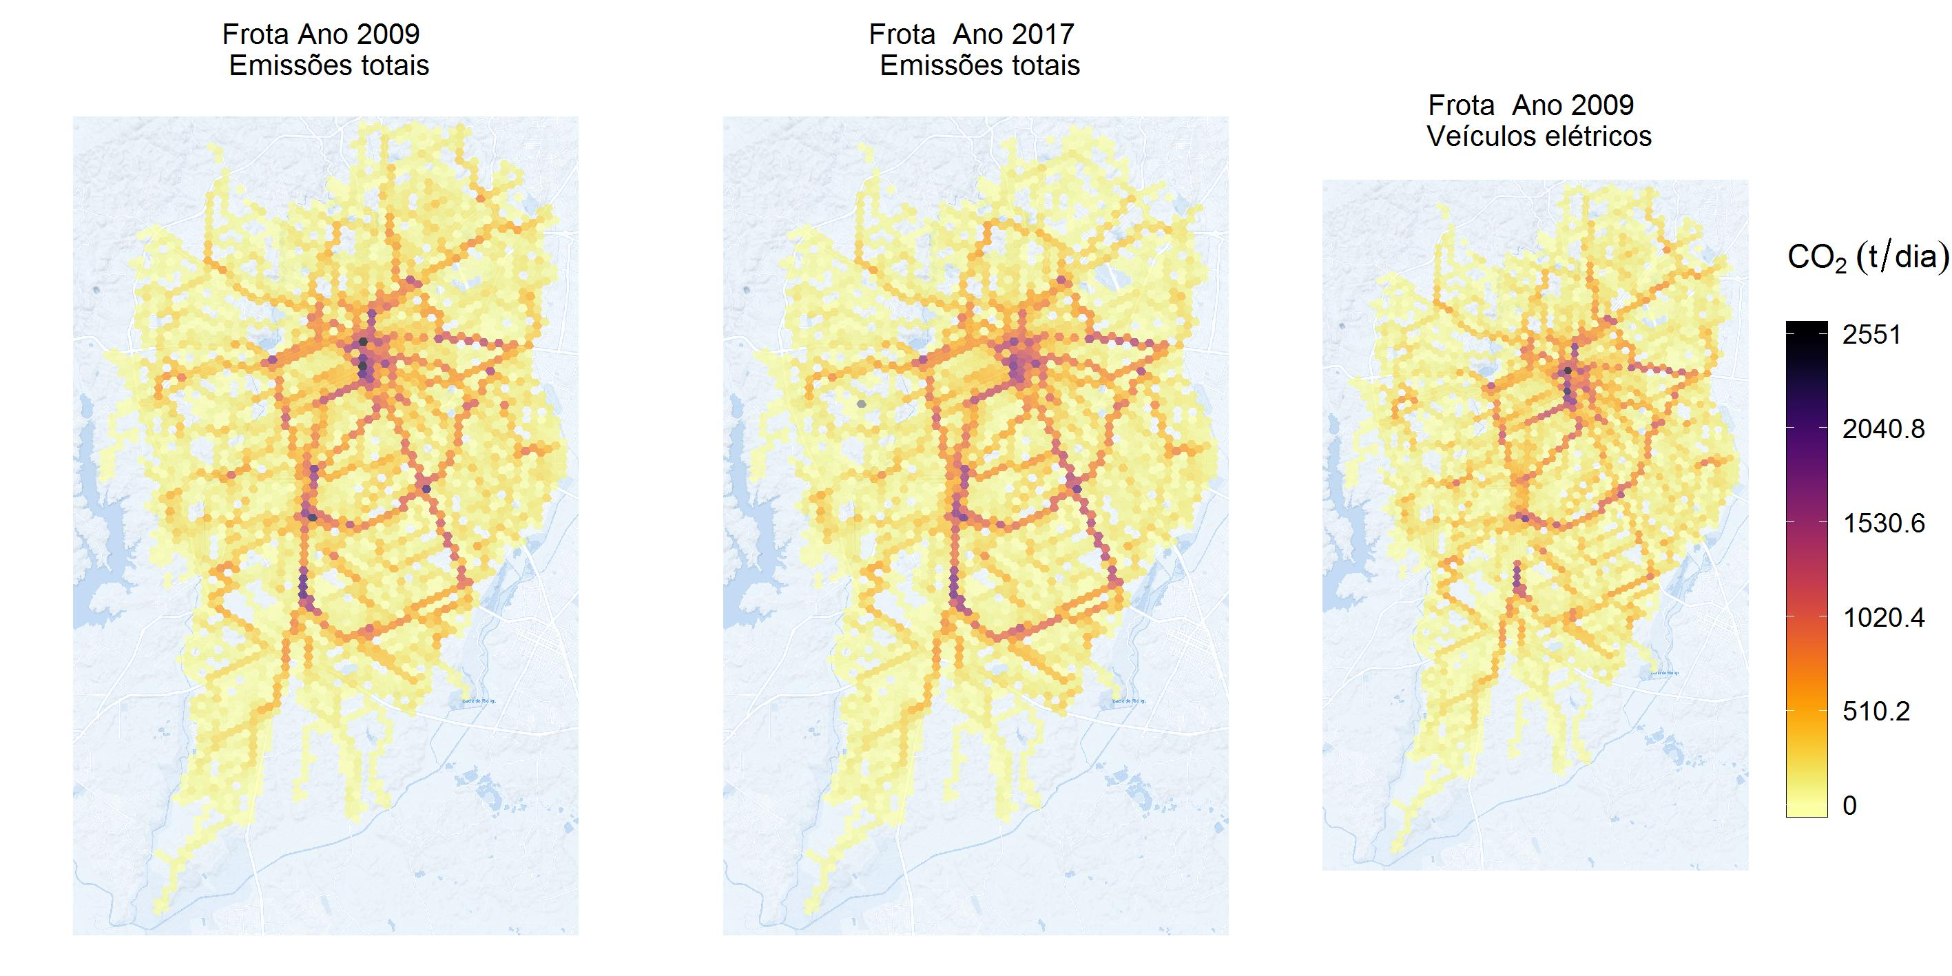
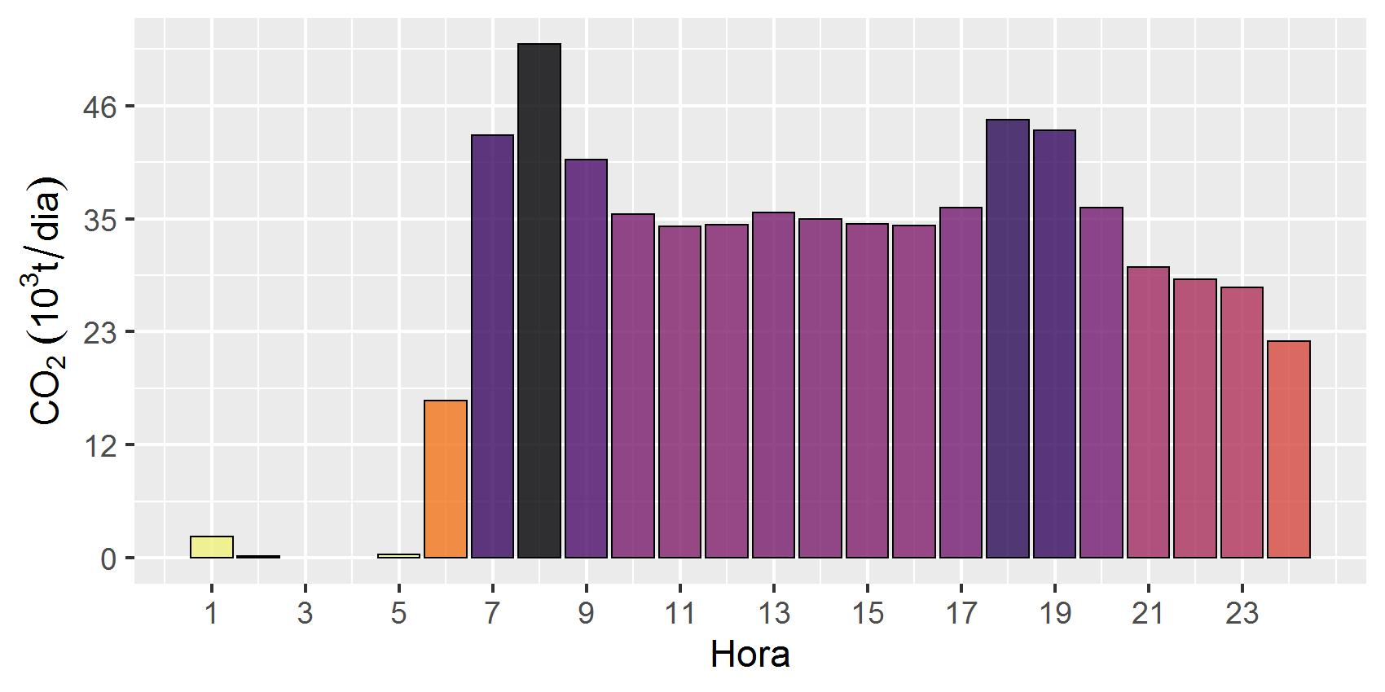
Curitiba
Frota 2009

